Slide 1





电子工业出版社《云计算(第三版)》配套课件
云计算
（第三版）
CLOUD COMPUTING Third Edition
第 3 章
Amazon 云计算 AWS (一)
主编：刘鹏 教授

Slide 2


电子工业出版社《云计算(第三版)》配套课件
本套PPT下载地址：http://www.chinacloud.cn/list.aspx?cid=20
云计算的红宝书
书籍购买地址：http://weidian.com/item.html?itemID=1469775685&p=-1
（包邮且有刘鹏教授亲笔签名）
微信扫描二维码
关注云计算头条

Slide 3

刘 鹏
教授、博导、学科带头人，清华大学博士。现任中国云计算专家咨询委员会秘书长、中国信息协会大数据分会副会长、工业与信息化部云计算研究中心专家。
主持完成科研项目25项，发表论文80余篇，出版专业书籍15本。获部级科技进步二等奖4项、三等奖4项。主编了国内第一本云计算教材《云计算》和第一本云计算编程书籍《实战Hadoop》。创办了知名的中国云计算（chinacloud.cn）和中国大数据（thebigdata.cn）网站。
曾率队夺得2002 PennySort国际计算机排序比赛冠军，两次夺得全国高校科技比赛最高奖，并三次夺得清华大学科技比赛最高奖。
荣获“全军十大学习成才标兵”（排名第一）、南京“十大杰出青年”、江苏省“333高层次人才培养工程”中青年科学技术带头人、清华大学“学术新秀”等称号。

Slide 4
3.1 基础存储架构Dynamo
3.2 弹性计算云EC2
3.3 简单存储服务S3
3.4 非关系型数据库服务SimpleDB和DynamoDB
3.5 关系数据库服务RDS
3.6 简单队列服务SQS
3.7 内容推送服务CloudFront
3.8 其他Amazon云计算服务
3.9 AWS应用实例
3.10 小结

Slide 5

亚马逊 Amazon
在电子商务中积累的大量基础性设施和各类先进技术，很早地进入了云计算领域，并在提供计算、存储等服务方面处于领先地位。
Amazon开发并提供了一系列云计算服务这些云计算服务共同构成了
Amazon Web Service（AWS）

Slide 6


提供的服务主要包括
弹性计算云EC2
简单存储服务S3
简单数据库服务Simple DB
简单队列服务SQS
弹性MapReduce服务
内容推送服务CloudFront
电子商务服务DevPay
FPS

Slide 7
3.1 基础存储架构Dynamo
3.1.1 Dynamo概况
3.1.2 Dynamo架构的主要技术

Slide 8
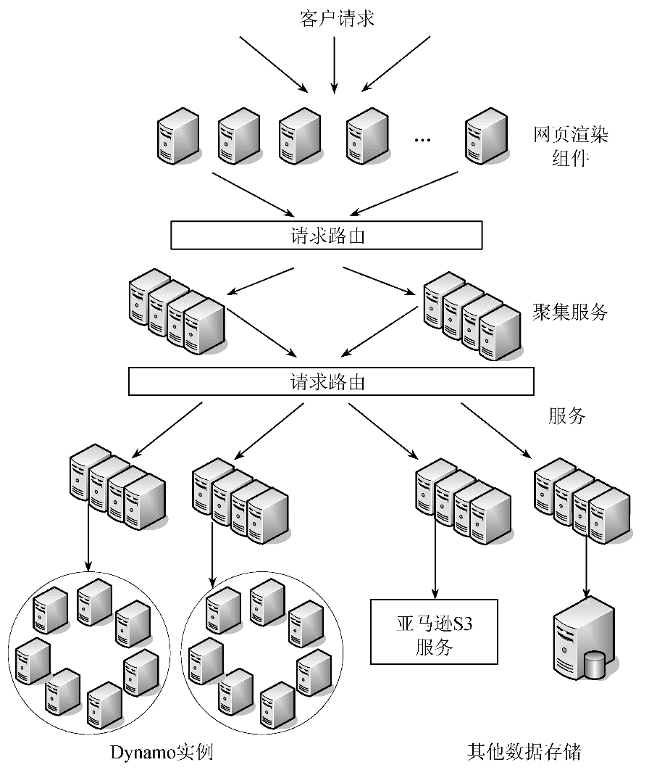
3.1 基础存储架构Dynamo
Dynamo概况
为了保证其稳定性，Amazon的系统采用完全的分布式、去中心化的架构
作为底层存储架构的Dynamo也同样采用了无中心的模式
Dynamo只支持简单的键/值（key/value）方式的数据存储，不支持复杂的查询
Dynamo中存储的是数据值的原始形式，即按位存储，并不解析数据的具体内容
面向服务的Amazon平台基本架构

Slide 9
3.1 基础存储架构Dynamo
3.1.1 Dynamo概况
3.1.2 Dynamo架构的主要技术

Slide 10
3.1 基础存储架构Dynamo
Dynamo需要解决的主要问题及解决方案
Dynamo在设计时被定位为一个基于分布式存储架构的，高可靠、高可用且具有良好容错性的系统。下图列举了Dynamo设计时面临的主要问题及所采取的解决方案。
问 题 | 采取的相关技术
数据均衡分布 | 改进的一致性哈希算法
数据备份 | 参数可调的弱quorum机制
数据冲突处理 | 向量时钟（Vector Clock）
成员资格及错误检测 | 基于Gossip协议的成员资格和错误检测
临时故障处理 | Hinted handoff（数据回传机制），
永久故障处理 | Merkle哈希树

Slide 11


3.1 基础存储架构Dynamo
Dynamo的存储节点
Dynamo中的存储节点呈无中心的环状分布。
两个基本概念
preference list
存储与某个特定键值相对应的数据的节点列表
coordinator
执行一次读或写操作的节点
通常，coordinator 是 preference list 上的第一个节点

Slide 12
3.1 基础存储架构Dynamo
数据均衡分布的问题
Dynamo采用了分布式的数据存储架构，均衡的数据分布可以保证负载平衡和系统良好的扩展性。
因此，如何在各个节点上数据的均衡性是影响Dynamo性能的关键问题。
Dynamo中使用改进后的一致性哈希算法，并在此基础上进行数据备份，以提高系统的可用性。
数
据

Slide 13
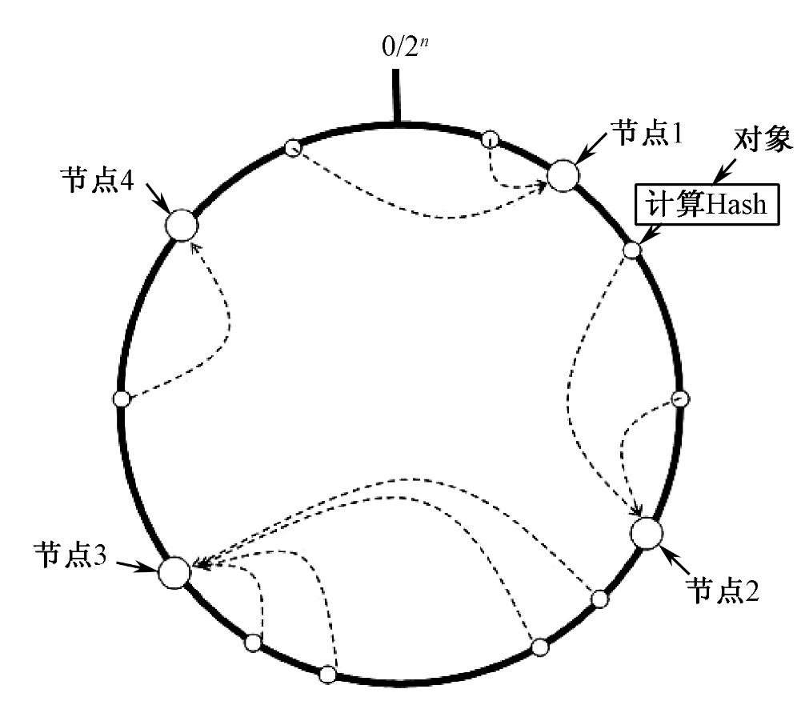
3.1 基础存储架构Dynamo
数据均衡分布的问题
一致性哈希算法
一致性哈希算法是目前主流的分布式哈希表（Distributed Hash Table，DHT）协议之一，于1997年由麻省理工学院提出。
一致性哈希算法通过修正简单哈希算法，解决了网络中的热点问题，使得DHT可以真正地应用于P2P环境中。

Slide 14
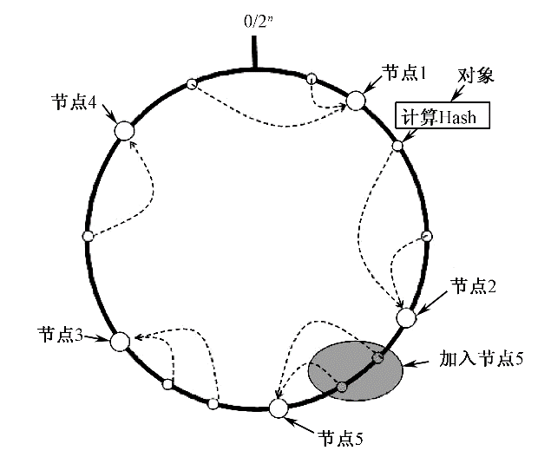
3.1 基础存储架构Dynamo
数据均衡分布的问题
一致性哈希算法除了能够保证哈希运算结果充分分散到整个环上外，还能保证在添加或删除设备节点时只会影响到其在哈希环中的前驱设备节点，而不会对其他设备节点产生影响。
一致性哈希算法可以大大降低在添加或删除节点时引起的节点间的数据传输开销

Slide 15
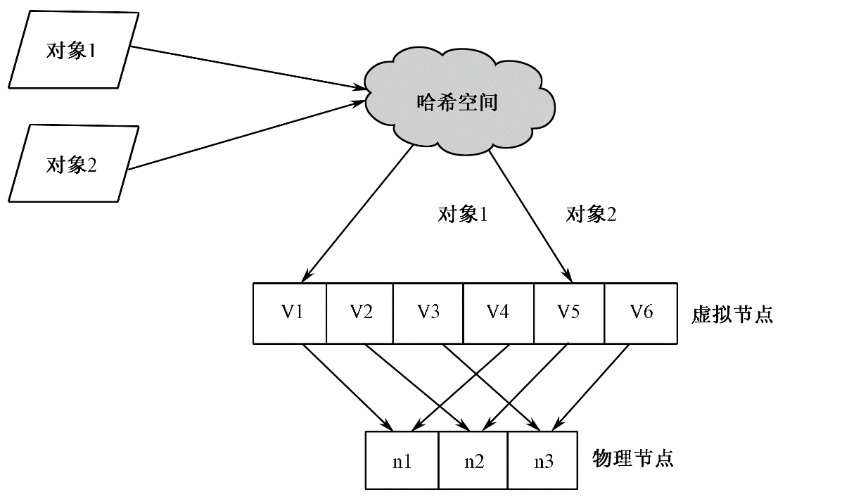
3.1 基础存储架构Dynamo
数据均衡分布的问题
改进的一致性哈希算法
Dynamo中引入了虚拟节点的概念
每个虚拟节点都隶属于某一个实际的物理节点，一个物理节点根据其性能的差异被分为一个或多个虚拟节点。
各个虚拟节点的能力基本相当，并随机分布在哈希环上。

Slide 16
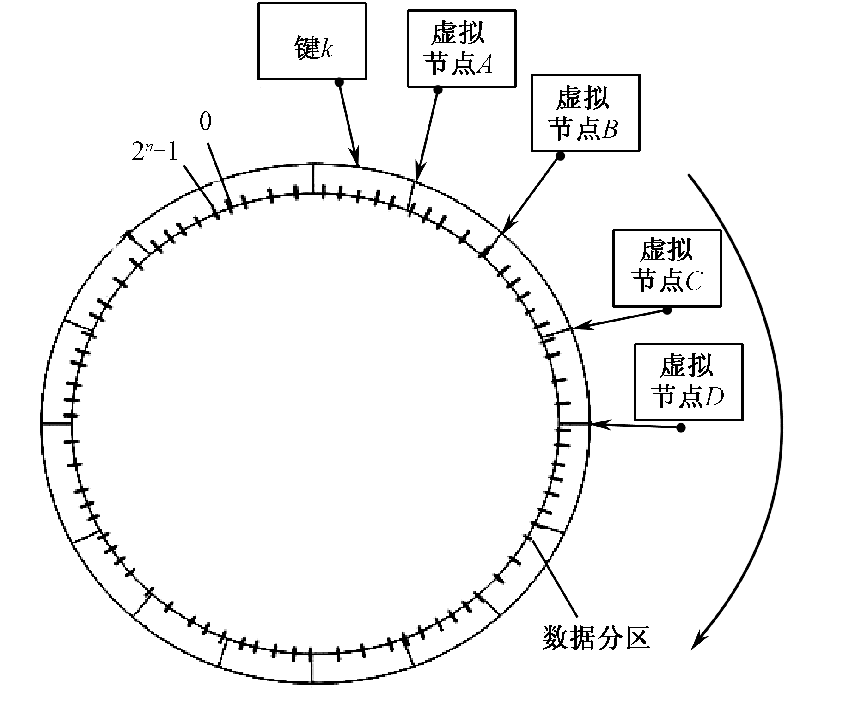
3.1 基础存储架构Dynamo
数据均衡分布的问题
Dynamo将整个哈希环划分成Q等份，每个等份称为一个数据分区（Partition）
在存储数据时，每个数据会被先分配到某个数据分区，再根据负责该数据分区的虚拟节点，最终确定其所存储的物理节点。
数据分区的好处
减小数据分布不均衡的可能性
1
2
添加或删除设备节点时引起较小的数据传输

Slide 17
3.1 基础存储架构Dynamo
数据备份
在Dynamo中，每个数据的副本备份存储在哈希环顺时针方向上该数据所在虚拟节点的后继节点中。
数据备份在存储数据的同时进行，会使每次写操作的延时变长。
Dynamo中对写操作进行了优化，保证一个副本必须写入硬盘，其他副本只要写入节点的内存即返回写成功。
每个虚拟节点上实际存储了分配给它以及分配它的前N-1个前驱虚拟节点的数据。

Slide 18
3.1 基础存储架构Dynamo
数据冲突问题
分布式系统架构中通常考虑的三个因素
可靠性
（Reliability）
可用性
（Availability）
一致性
（Consistency）
Dynamo选择通过牺牲一致性来保证系统的可靠性和可用性，没有采用强一致性模型而采用了最终一致性模型。
由于Dynamo中可能出现同一个数据被多个节点同时更新的情况，且无法保证数据副本的更新顺序，这有可能会导致数据冲突。

Slide 19
数据冲突问题
如何解决

Slide 20
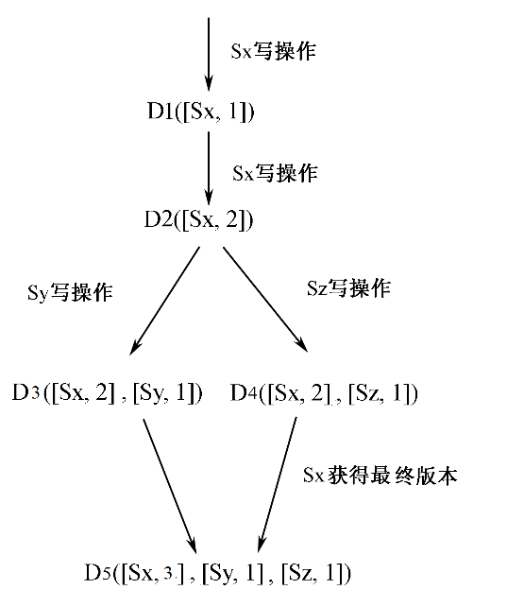
3.1 基础存储架构Dynamo
数据冲突问题
Dynamo中采用了向量时钟技术
（Vector Clock）
Dynamo中的向量时钟通过
[node, counter] 对 来表示。
node表示操作节点
counter是其对应的计数器，初始值为 0节点每进行一次更新操作则计数器加 1

Slide 21
3.1 基础存储架构Dynamo
成员资格及错误检测
由于Dynamo采用了无中心的架构，每个成员节点都需要保存其他节点的路由信息
为了保证每个节点都能拥有最新的成员节点信息，Dynamo中采用了一种类似于Gossip（闲聊）协议的技术
1
保存的所有节点版本
节点A
2
比A中新的节点信息
节点B
3
B索要的节点信息
更新
更新
Dynamo中还通过Gossip来实现错误检测任何节点向其他节点发起通信后，如果对方没有回应，则认为对方节点失效

Slide 22
3.1 基础存储架构Dynamo
成员资格及错误检测
为了避免新加入的节点之间不能及时发现其他节点的存在，Dynamo中设置了一些种子节点（Seed Node）。种子节点和所有的节点都有联系。当新节点加入时，它扮演一个中介的角色，使新加入节点之间互相感知。
新节点 1
新节点 2
种子节点
A
B
C

Slide 23
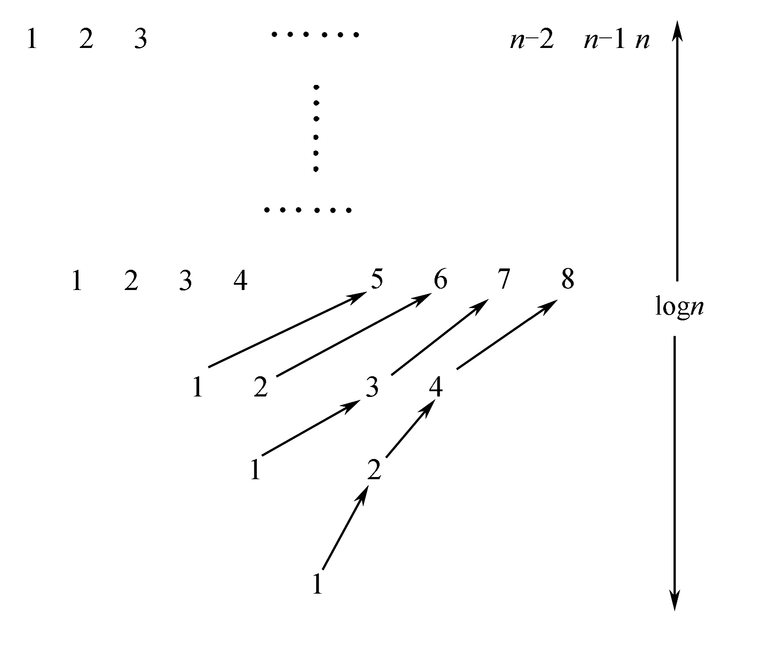
3.1 基础存储架构Dynamo
成员资格及错误检测
自底向上每一层代表一次随机通信
第一层节点1将信息交换给节点2
第二层节点1和2同时开始随机选择其他节点交换信息
直到N个节点全部传遍
结论：
Dynamo中的节点数不能太多
Amazon采用了分层Dynamo结构来解决该问题

Slide 24
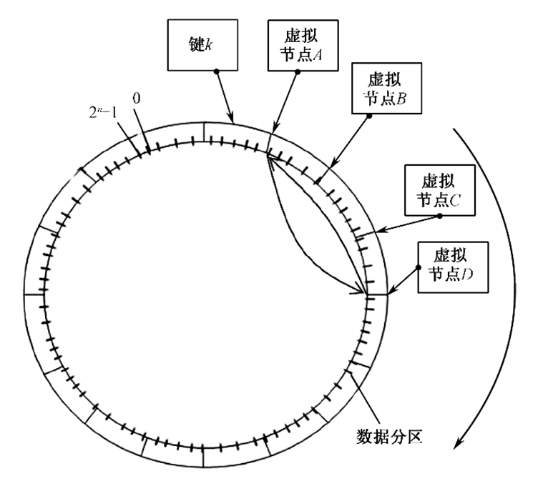
3.1 基础存储架构Dynamo
容错机制
临时故障处理机制
为了处理临时失效的节点，Dynamo中采用了一种带有监听的数据回传机制（Hinted Handoff）
当虚拟节点A失效后，会将数据临时存放在节点D的临时空间中，并在节点A重新可用后，由节点D将数据回传给节点A。

Slide 25
3.1 基础存储架构Dynamo
容错机制
永久性故障处理机制
Dynamo采用Merkle哈希树技术来加快检测和减少数据传输量
0
11
1
2
1
15
3
4
5
6
3
4
16
6
7
8
9
10
11
12
13
14
7
8
9
10
17
12
13
14
Merkle树A
Merkle树B

Slide 26
3.1 基础存储架构Dynamo
3.2 弹性计算云EC2
3.3 简单存储服务S3
3.4 非关系型数据库服务SimpleDB和DynamoDB
3.5 关系数据库服务RDS
3.6 简单队列服务SQS
3.7 内容推送服务CloudFront
3.8 其他Amazon云计算服务
3.9 AWS应用实例
3.10 小结

Slide 27
3.2 弹性计算云EC2
3.2.1 EC2的基本架构
3.2.2 EC2的关键技术
3.2.3 EC2的安全及容错机制

Slide 28
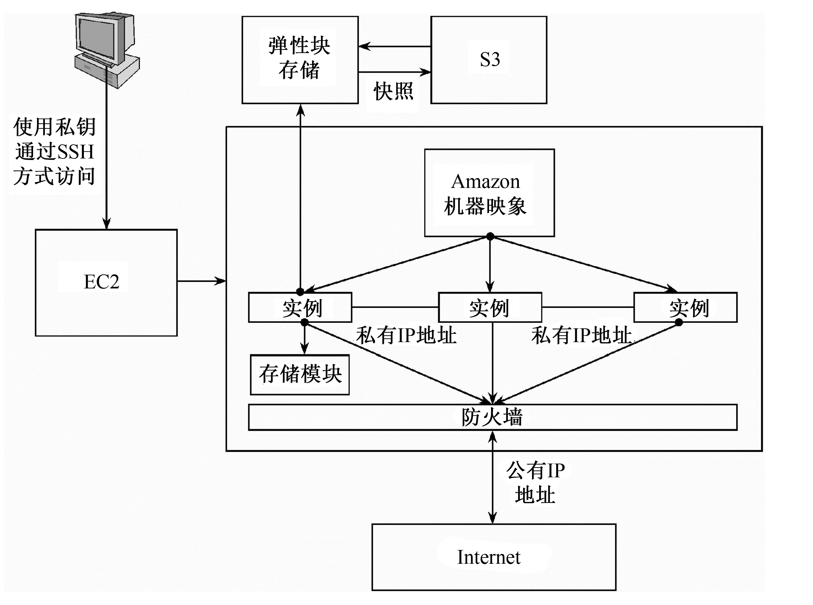
3.2 弹性计算云EC2
EC2的基本架构
主要包括了Amazon机器映象、实例、存储模块等组成部分，并能与S3等其他Amazon云计算服务结合使用。

Slide 29
3.2 弹性计算云EC2
Amazon机器映象（AMI）
Amazon机器映像（Amazon Machine Image，AMI）是包含了操作系统、服务器程序、应用程序等软件配置的模板
当用户使用EC2服务去创建自己的应用程序时，首先需要构建或获取相应的AMI
1
免费使用Amazon提供的公共AMI
四种获取
AMI的途径
2
根据自身需要定制一个或多个私有AMI
3
向开发者付费购买AMI
4
使用其他开发者分享的共享AMI
构建好的AMI分为Amaznon EBS支持和实例存储支持两类

Slide 30
3.2 弹性计算云EC2
实例（Instance）
EC2中实例由AMI启动，可以像传统的主机一样提供服务。同一个AMI可以用于创建具有不同计算和存储能力的实例。
Amazon提供了多种不同类型的实例，分别在计算、GPU、内存、存储、网络、费用等方面进行了优化
Amazon还允许用户在应用程序的需求发生变更时，对实例的类型进行调整，从而实现按需付费。
Amazon EC2还为实例提供了许多附加功能，帮助用户更好地部署和管理应用程序。

Slide 31
3.2 弹性计算云EC2
弹性块存储（EBS）
EBS存储卷的设计与物理硬盘相似，其大小由用户设定，目前提供的容量从1GB到1TB不等。
实例
EBS
EBS
EBS
EBS
… …
EBS存储卷适用于数据需要细粒度地频繁访问并持久保存的情形，适合作为文件系统或数据库的主存储。
快照功能是EBS的特色功能之一，用于在S3中存储Amazon EBS卷的时间点副本。

Slide 32
3.2 弹性计算云EC2
3.2.1 EC2的基本架构
3.2.2 EC2的关键技术
3.2.3 EC2的安全及容错机制

Slide 33
3.2 弹性计算云EC2
地理区域和可用区域
地理区域
按照实际的地理位置划分
Region Zone
美东（北佛吉尼亚）
美西（俄勒冈）
美西（北加利佛尼亚）
欧洲（爱尔兰）
亚太（新加坡）
亚太（东京）
亚太（悉尼）
南美（圣保罗）
美西服务政府的GovCloud区域
中国（北京）区域
可用区域
是否有独立的供电系统和冷却系统等
Availability Zone
通常将每个数据中心看做一个可用区域

Slide 34
3.2 弹性计算云EC2
地理区域和可用区域
EC2系统中包含多个地理区域，而每个地理区域中又包含多个可用区域。为了确保系统的稳定性，用户最好将自己的多个实例分布在不同的可用区域和地理区域中。
地理区域A
地理区域B
可用区域
A1
可用区域
A3
可用区域
B1
可用区域
B3
可用区域
A2
可用区域
B2
EC2

Slide 35
3.2 弹性计算云EC2
EC2的通信机制
公共IP地址
（Public IP Address）
EC2的实例一旦被创建就会动态地分配公共IP地址和私有IP地址
网络地址转换技术
IP地址
私有IP地址
（Private IP Address）
私有IP地址由动态主机配置协议（DHCP）分配产生
弹性IP地址
（Elastic IP Address）

Slide 36

3.2 弹性计算云EC2
弹性负载平衡
弹性负载平衡功能允许EC2实例自动分发应用流量，从而保证工作负载不会超过现有能力，并且在一定程度上支持容错。
弹性负载平衡功能可以识别出应用实例的状态，当一个应用运行不佳时，它会自动将流量路由到状态较好的实例资源上，直到前者恢复正常才会重新分配流量到其实例上。

Slide 37
3.2 弹性计算云EC2
监控服务
Amazon CloudWatch提供了AWS资源的可视化检测功能
EC2
实例状态
资源
利用率
需求
状况
CPU
利用率
磁盘
读取
网络
流量
写入
用户只需要选择EC2实例，设定监视时间，CloudWatch就可以自动收集和存储检测数据

Slide 38
3.2 弹性计算云EC2
自动缩放
自动缩放可以按照用户自定义的条件，自动调整EC2的计算能力：
需求高峰期
确保EC2实例的处理能力无缝增大
需求下降时
自动缩小EC2实例规模以降低成本
自动缩放功能特别适合周期性变化的应用程序，它由CloudWatch自动启动。

Slide 39
3.2 弹性计算云EC2
服务管理控制台
各项技术通过互相配合来实现EC2的可扩展性和可靠性
网页请求
弹性负载平衡
服务管理
控制台
监控服务
自动缩放
工具
API
实时可视
监视
弹性计算EC2

Slide 40
3.2 弹性计算云EC2
3.2.1 EC2的基本架构
3.2.2 EC2的关键技术
3.2.3 EC2的安全及容错机制

Slide 41

3.2 弹性计算云EC2
EC2的安全及容错机制
安全组是一组规则，用户利用这些规则来决定哪些网络流量会被实例接受，其他则全部拒绝。
当用户的实例被创建时，如果没有指定安全组，则系统自动将该实例分配给一个默认组。
EC2
默认组只接受组内成员的消息，拒绝其他消息。
当一个组的规则改变后，改变的规则自动适用于组中所有的成员。

Slide 42
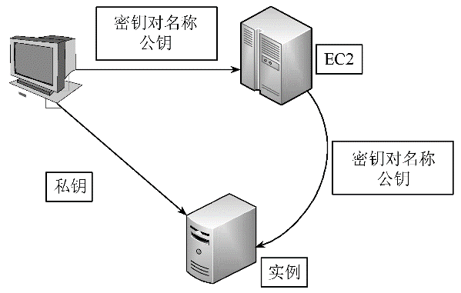
3.2 弹性计算云EC2
EC2的安全及容错机制
SSH是目前对网络上传输的数据进行加密的一种很可靠的协议，当用户创建一个密钥对时，密钥对的名称（Key Pair Name）和公钥（Public Key）会被存储在EC2中
用户使用密钥对登录服务

Slide 43
3.2 弹性计算云EC2
EC2的安全及容错机制
EC2引入了弹性IP地址的概念
弹性IP地址和用户账号绑定而不是和某个特定的实例绑定
当系统正在使用的实例出现故障时，用户只需要将弹性IP地址通过网络地址转换NAT转换为新实例所对应的私有IP地址
通过弹性IP地址改变映射关系总可以保证有实例可用

Slide 44
本章未完待续

Slide 45





大学生如何提高实战能力，高薪就业？
学到真本事
省钱、省时间!
学习大数据、人工智能、云计算的不二之选
在线学习、在线动手做实验
学习云创大数据大量实际项目
获取云创工程师认证、工信部认证、国际认证
大数据能力分析、工作匹配、智能推荐
学到真本事，走遍天下都不怕！
云创大学网站
https://edu.cstor.cn/
云创大学微信公众号

Slide 46
















运用大数据，精彩你生活
微信公众号推荐
免费大数据APP推荐
刘鹏看未来
云创大数据
我的PM2.5
同声译
智能硬件大数据免费托管平台
环境大数据开放平台

Slide 47































完善的课程体系：大数据方向、人工智能方向。
面向理论与实践，分为本科院校、专科院校、高职院校。

Slide 48
电子工业出版社《云计算(第三版)》配套课件
云计算
（第三版）
CLOUD COMPUTING Third Edition
第 3 章
谢谢观看
主编：刘鹏 教授

